Slide 1



Tiếng việt
Lớp 2

Slide 2
Bài 2: Tìm bộ phận câu trả lời câu hỏi “Ở đâu?”
Hai bên bờ sông, hoa phượng vĩ nở đỏ rực.
Chim đậu trắng xóa trên những cành cây.
Bài 2: Tìm bộ phận câu trả lời câu hỏi “Ở đâu?”
Hai bên bờ sông, hoa phượng vĩ nở đỏ rực.
Chim đậu trắng xóa trên những cành cây.

Slide 3
Bài 3: Đặt câu hỏi cho bộ phận câu được in đậm:
Hoa phượng vĩ nở đỏ rực hai bên bờ sông
Trong vườn, trăm hoa khoe sắc thắm.
Hoa phượng vĩ nở đỏ rực ở đâu?
Trăm hoa khoe sắc thắm ở đâu?

Slide 4
Bài 4: Nói lời đáp của em:
Khi bạn xin lỗi vì đã vô ý làm bẩn quần áo của em.
Khi chị xin lỗi vì đã trách mắng lầm em.
Khi bác hàng xóm xin lỗi vì làm phiền gia đình em.

Slide 5

Buổi sáng: từ 7 giờ đến 10 giờ.
Buổi chiều: từ 15 giờ đến 17 giờ.
Các ngày nghỉ: mở cửa buổi sáng.
Mời các bạn chưa có thẻ mượn sách đến làm thẻ vào sáng thứ năm hàng tuần.

Slide 6
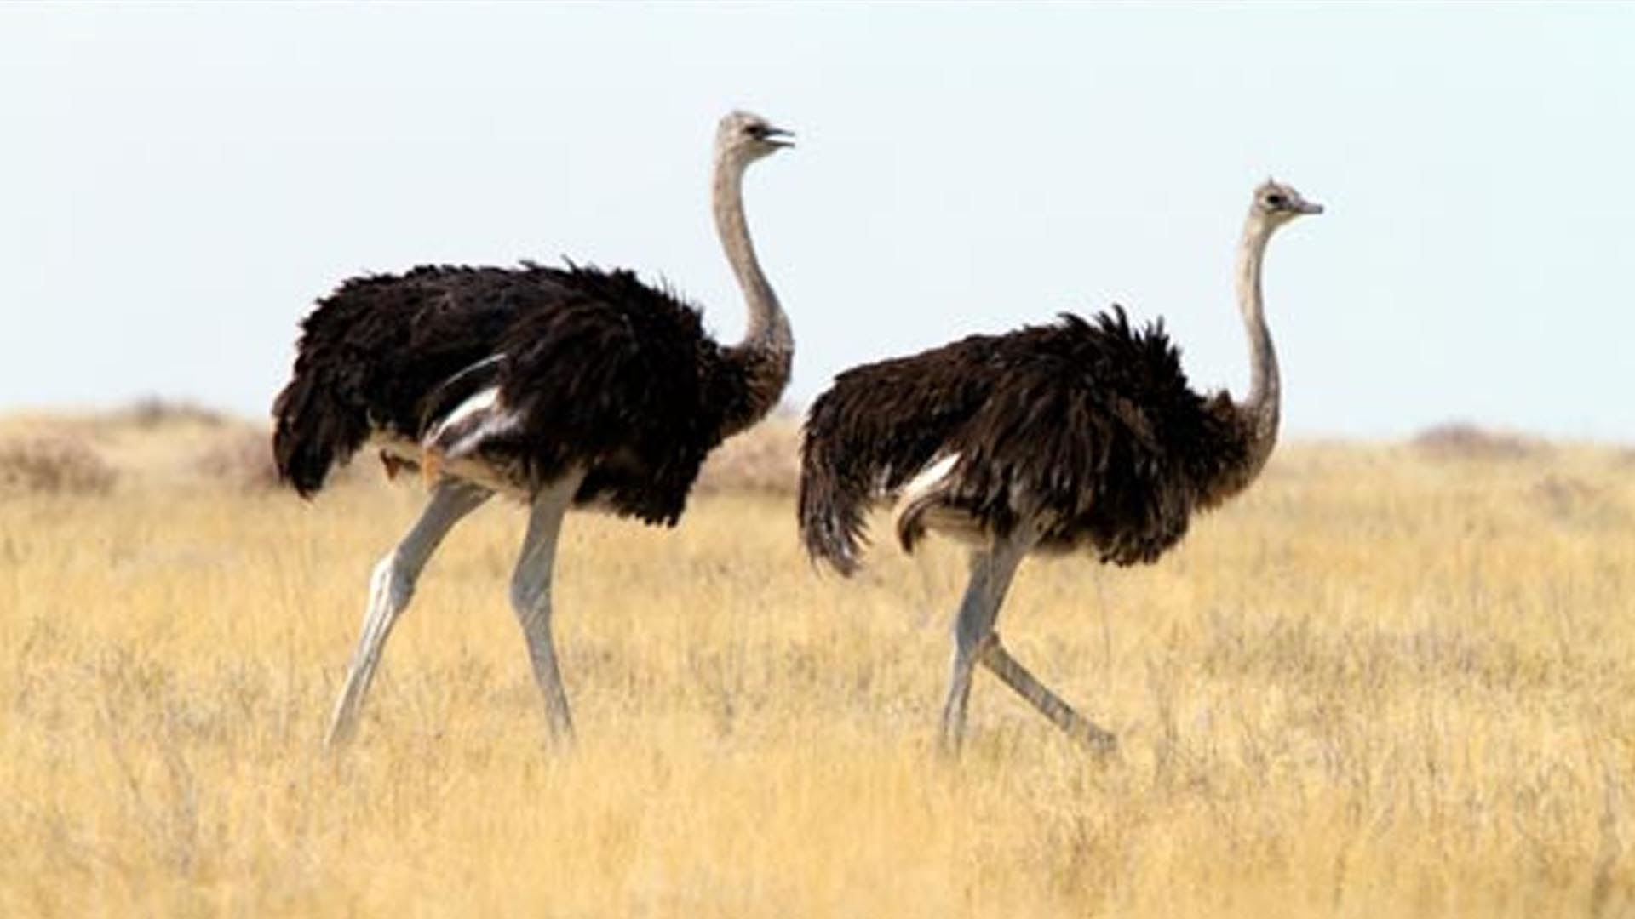
Đà điểu

Slide 7
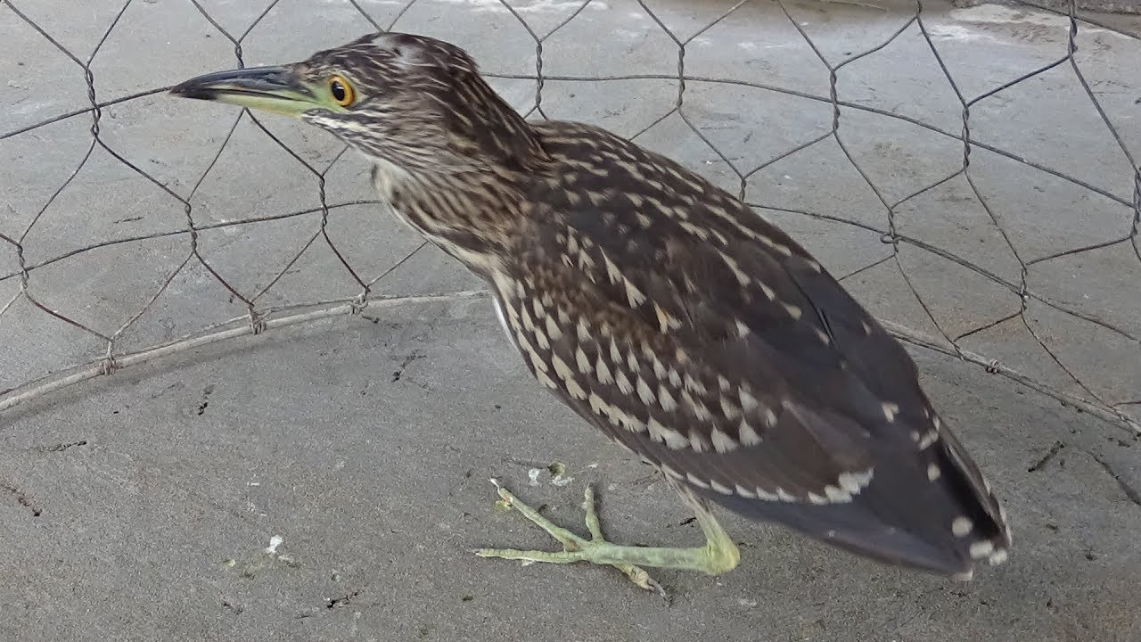
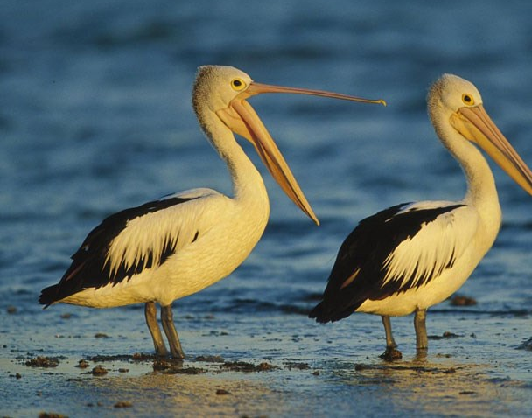
Con vạc
Con Bồ Nông

Slide 8
Thông báo của thư viện vườn chim
1. Giờ mở cửa:
Buổi sáng: từ 7 giờ đến 10 giờ.
Buổi chiều: từ 15 giờ đến 17 giờ.
Các ngày nghỉ: mở cửa buổi sáng.
2. Cấp thẻ mượn sách:
Mời các bạn chưa có thẻ mượn sách đến làm thẻ vào sáng thứ năm hàng tuần.
Mời các bạn chưa có thẻ mượn sách đến làm thẻ vào sáng thứ năm hàng tuần.
3. Sách mới về:
Khi đại bàng vỗ cánh
Đà điểu trên sa mạc, tập 1
Khúc nhạc của rừng xanh
Tập bay
Tình bạn của Vạc và Bồ Nông
Chuyện lạ về thế giới loài chim

